Slide 1
Подготовка горных пород к выемке
Подготовка горных работ к выемке осуществляется с целью создания технической возможности и наилучших условий для выполнения последующих процессов выемки и погрузки горной массы, транспортирования, отвалообразования и переработки. В зависи-мости от типа и состояния пород подготовка их к выемке может в основном осуществляться следующими способами: предохранением от промерзания, оттаиванием мерзлых пород, гидравлическим ослаблением или разупрочением, механическим или взрывным рыхлением.
Предохранение пород от промерзания вызвано тем, что при отрицательных температурах их невозможно или нерационально разрабатывать без предварительного рыхления. Расчеты показывают, что удельные усилия копания при промерзании пород на глубину до 2м увеличиваются для мягких и плотных пород в 5—5,5 раза, для бурых углей в 3—3,5 раза. Крепость промерзших пород соответствует крепости полускальных пород. По данным практики, карьерные мехлопаты с ковшом вместимостью 4м³ могут
разрабатывать без предварительного рыхления слой мерзлой породы мощностью 0,5—0,6 м. Бульдозерами, скреперами и цепными многоковшовыми экскаваторами в большинстве случаев невозможно или нерационально разрабатывать мерзлые породы без
предварительного рыхления. Для предохранения пород от промерзания применяются вспашка, рыхление, боронование и утепление(теплоизоляционными материалами) поверхностного слоя, создается снеговой или искусственный льдовоздушный покров, устраиваются специальные навесы и тепляки.

Slide 2
Вспашка, рыхление и боронование значительно уменьшают теплопроводность поверхностного слоя пород благодаря образованию в нем пустот, заполненных воздухом. Вспашка и рыхление производятся специальными плугами и рыхлителями на глубину 40—50 см, а боронование - на глубину до 20 см. Снегозадержание осуществляется путем образования снежных валов или установки снегозадерживающих щитов. В качестве теплоизоляционных материалов для предохранения поверхностного слоя от промерзания используются мох, опилки, минеральная вата. Устройство навесов и тепляков практикуют на карьерах по добыче глин для кирпичных и керамических заводов.
Оттаивание пород осуществляется паром, водой, глубинным или поверхностным электрообогревом, поверхностным пожогом и др.
При глубинном электрообогреве электроды размещаются в шпурах, пробуренных на глубину промерзания на расстоянии 0,5—0,7 м друг от друга. Электрическая цепь замыкается по талой породе и ее оттаивание осуществляется снизу вверх. Расход электроэнергии на оттаивание 1м³ породы составляет 8—20 кВт-ч. При поверхностном электрообогреве электроды в виде полос или металлических сеток располагаются на поверхности оттаиваемого участка. Питание осуществляется от высокочастотного генератора. При оттаивании паром применяются стальные трубы внутренним диаметром 19—22 мм и длиной 1,5—3 м, которые помещаются в шпуры (расстояние между шпурами 2—2,5 м) или забиваются в породу по мере ее оттаивания. Продолжительность оттаивания 4—6 ч при расходе пара 24—27 кг на оттаивание 1м³ породы.

Slide 3
Аналогично осуществляется оттаивание холодной и горячей водой. Оттаивание водой и паром (гидрооттаивание и парооттаивание) широко применяется при разработке многолетнемерзлых поррд.
Сущность оттаивания поверхностным пожогом заключается в сжигании слоя угля, торфа или дров на поверхности мерзлых пород. Примерный расход топлива на оттаивание 1м³ породы составляет 30—60 кг угля, 120—140 кг торфа и 0,14—0,17 м3 дров. Поверхностный пожог используется при оттаивании небольших объемов глины.
Гидравлические способы подготовки пород к выемке основаны на свойствах пород пропускать воду и растворы. При этом ослабление прочности пород при просачивании воды проявляется в снижении сил сцепления отдельных частиц и вымывании скрепляющего их цемента. Гидравлическое разупрочнение используется при разработке плотных глин способом гидромеханизации.
Механическое рыхление пород осуществляется специальными рыхлителями.
Сущность взрывного рыхления состоит в отделении пород от массива и дроблении их до заданной крупности. Взрывное рыхление нашло широкое применение при подготовке полускальных пород к выемке. Оно является практически единственным способом при подготовке скальных пород к выемке на карьерах.

Slide 4
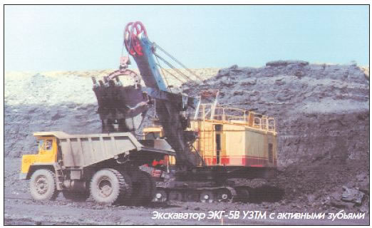

Slide 5
Горные породы - объект открытых горных разработок.
Горные породы, слагающие месторождения полезных ископаемых, разделяются на коренные (магматические, метаморфические и осадочные), залегающие в толще земной коры по месту своего образования, и наносы (переотложенные или перенесенные измельченные породы), покрывающие коренные породы. Горные породы могут находиться в естественном (нетронутый массив) или искусственно измененном (посредством взрыва, механическим или химическим способом и др.) состоянии. При разработке горные породы подвергаются различного рода воздействиям (удару, сдвигу, уплотнению, перемещению и др.), в результате чего изменяется их состояние.
К физико-техническим характеристикам горных пород, характеризующих их как объект открытой разработки, относятся плотность, пористость, влажность, сопротивление различным усилиям, абразивность, вязкость, хрупкость, устойчивость, увеличение объема при разрушении и др. При воздействии на нетронутый массив пород горному инженеру необходимо знать свойства пород в их естественном состоянии. Для выполнения других процессов (погрузка, перемещение, складирование, дробление и др.) необходимо знать свойства искусственно измененных пород, которые зависят от свойств пород в их естественном состоянии, от способа воздействия на них и от стадии разработки.
Свойства горных пород изменяются в большом диапазоне, поэтому породы принято объединять в группы, категории и классы с определенным диапазоном свойств, обусловливающих условия их разработки.

Slide 6
При открытой разработке все горные породы разделяются на следующие группы: неразрушенные, скальные и полускальные (в естественном Состоянии), разрушенные (искусственно или естественно измененные) скальные и полускальные, плотные, мягкие (связные) и сыпучие. В зависимости от группы пород используются различные способы их разработки и технические средства.
К скальным относятся породы, характеризующиеся пределом прочности при одноосном сжатии в куске в насыщенном водой состоянии (до 3—5%) более 50 МПа. Сюда относятся большинство пород изверженных и метаморфических (кварциты, граниты, базальты, габбро и др.)І а также некоторые осадочные (прочные известняки, песчаники, песчанистые сланцы, кремнистые конгломераты и др.).
Қ полускальным относятся породы, характеризующиеся пределом прочности при одноосном сжатии в куске в насыщенном водой состоянии в интервале 20—50 МПа. Сюда относятся породы изверженные выветрелые, метаморфические и коренные осадочные (глинистые и песчано-глинистые сланцы, глинистые и известковистые песчаники, руды, гематитовые, мергели, известняк-ракушечник, аргиллиты, алевролиты, гипс, каменная соль, каменные и прочные бурые угли и др.).
Для погрузки и перемещения скальных и полускальных пород обычными техническими средствами необходимо их предварительное разрушение взрывным или механическим способом.
Разрушенные породы характеризуются степенью связности и кусковатостью. Связность отражает характер связей между кусками породы. Она зависит от степени разрыхления породы, ее кусковатости и характеризуется сцеплением k_{c} (связи природного характера), зацеплением k_{з} (связи механического характера разрушения) и углом внутреннего трения пород ρ.

Slide 7
Степень разрыхления пород характеризуется коэффициентом разрыхления k_{р}, равным отношению объема разрыхленной породы к объему, занимаемому в массиве.
По степени связности разрушенные породы делятся на три категории.
1.Сыпучие разрушенные породы (k_{р}= 1,4-1,65), характеризующиеся наличием многочисленных воздушных промежутков между кусками (возможно зажатие отдельных кусков и зацепление между ними). Они склонны к осыпанию и образованию четко
выраженных откосов.
2.Связно-сыпучие разрушенные породы (k_{р}= 1,2-7-1,3), характеризующиеся наличием небольших воздушных промежутков (пустот) между отдельными блоками и кусками (куски зажаты между собой и между ними сохраняется зацепление и сцепление по ненарушенным природным трещинам в кусках). Насыпь таких по-
род не имеет четко выраженных откосов.
3.Связно-разрушенные породы (k_{р}= 1,03-1,05), представленные не полностью разделенными между собой отдельностями. Естественная трещиноватость массива при этом увеличивается, но сохраняется в значительной степени сцепление между блоками. Насыпь имеет крутой откос.
Кусковатость разрушенных пород с достаточной степенью точности может быть оценена по среднему размеру кусков dср. По кусковатости разрушенные породы подразделяют на пять категорий.
1.Очень мелко разрушенные породы с dср<10 см (размер наиболее крупных кусков 40—60 см).
2.Мелкоразрушенные породы с dср=15-25 см (размер наиболее крупных кусков 60—100 см).

Slide 8
3.Среднеразрушенные породы с dср= 25-35 см (размер наиболее крупных кусков 100—140 см).
4.Қрупноразрушенные породы с dср=40-60 см (размер наиболее крупных кусков до 150—200 см).
5.Весьма крупноразрушенные породы с dср=70-90 см (размер наиболее крупных кусков 250—300 см).
Взорванные породы могут быть связными, связно-сыпучими и сыпучими в зависимости от условий взрывания и местонахождения после взрыва. Куски, имеющие размер больше допустимого по технологическим условиям разработки, называются негабаритными. Негабаритные куски подлежат дополнительному дроблению.
Плотные породы характеризуются пределом прочности на одноосное сжатие в интервале 5—20 МПа. Сюда относятся твердые глины, мел, бурые и каменные угли средней плотности и др. Они способны сохранять в массиве откосы под углом 60—70° при высоте уступов 10—20 м. Их можно разрабатывать горными машинами без предварительного рыхления при усилиях копания ≥0,3—0,4 МПа.
Мягкие породы имеют предел прочности на одноосное сжатие в интервале 1—5 МПа и представлены песчаными глинами, суглинками, супесями, мягкими углями и др. Они разрабатываются без предварительного рыхления выемочными машинами при усилиях копания 0,2—0,3 МПа и способны сохранять откосы под углом 50—60° при высоте уступов 7—15 м.
Сыпучие породы представлены однородными песками, угол откоса которых в насыпях не превышает угла внутреннего трения р=19-37°. Они разрабатываются при усилиях копания 0,03— 0,05 МПа.
Сопротивление горных пород разрушению акад. В. В. Ржевский предлагает оценивать показателем трудности разрушения породы, определяемым по формуле

Slide 9
Пр = 5 • 10⁻⁸ (σ_{сж} + σ_{сдв} + σ_{рас}) k_{тр} + 5 • 10 ⁻⁵ γ (2.1)
где k_{тр} — коэффициент, учитывающий трещиноватость пород; γ — плотность пород в естественном состоянии, г/см3; σ_{сж}, σ_{сдв}, σ_{рас} - предел прочности пород соответственно сжатию, сдвигу, растяжению, Па.
По трудности разрушения породы разделяются на пять классов. Каждый класс включает пять категорий.
I класс — полускальные, плотные и связные мягкие породы с 1-й по 5-ю категорию (П_{р}=1-5).
II класс—легкоразрушаемые скальные породы с 6-й по 10-ю категорию (П_{р}=5,1-10).
III класс — скальные породы средней трудности разрушения с 11-й по 15-ю категорию (П_{р}=10,1—15).
IVкласс — трудноразрушаемые скальные породы с 16-й по 20-ю категорию (П_{р}=15,1-20).
Vкласс—весьма трудноразрушаемые скальные породы с 21-й по 25-ю категорию (П_{р}=20,1-25).
Редко встречающиеся породы с показателем П_{р}>25 относятся к внекатегорным.

Slide 10
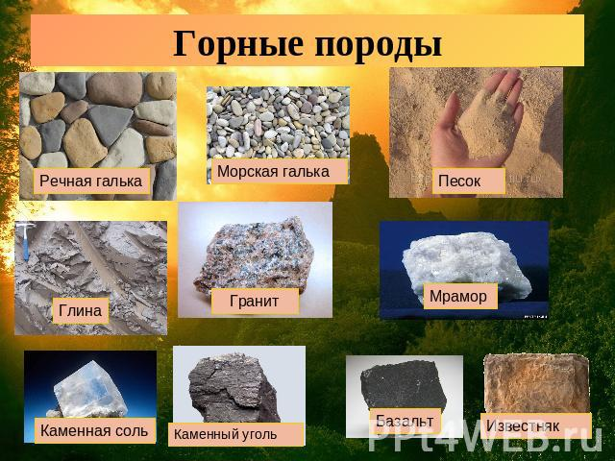

Slide 11
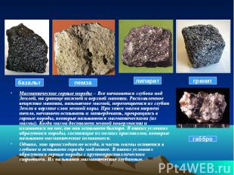

Slide 12
